Slide 1
Nidavellir stalo žaidimo agento kūrimas naudojantis Monte Karlo medžių paieška
Autorius: Dominykas Višnevskis
Darbo vadovas: Asist. dr. Rokas Astrauskas

Slide 2
Darbo tikslas:
1
Sukurti „Nidavellir“ žaidimo simuliaciją ir žaidimo agentą, paremtą Monte Karlo Medžių Paieškos metodu
Darbo uždaviniai
1. Ištirti aktualią literatūrą ir atrinkti galimus agento kūrimo būdus. 2. Skaitmenizuoti Nidavellir žaidimą, kad visi žaidimo veiksmai būtų atliekami kompiuteryje. 3. Sukurti ir optimizuoti Monte Karlo Medžių agentą žaidimui. 4. Išnagrinėti ir ištestuoti galimas modifikacijas Monte Karlo Medžių Paieškos algoritmui.

Slide 3
Darbo aktualumas
2
„Nidavellir“ yra neseniai (2020 m.) išleistas žaidimas. Šiam žaidimui pristatymo metu nėra žinomas agentas, kuris sugebėtu žaisti šį žaidimą.
Žaidimas kelia unikalius iššūkius, nes yra nepilnos irformacijos žaidimas su labai plačiais sprendimų medžiais. Žaidima susideda iš dinamiškos taškų sistemos, kortelių pasirinkimo ir unikalaus statymų mechanizmo.
Monte Kalro Medžių Paieškos metodas plačiai naudojimas skirtingose srityse, įskaitant: optimizavimo problemas, robotikos, bioiformatikoje, energetikoje ir kitas.
Tyrimai šio metodo panaudojime ir įgyvendinime padeda suprasti kur tinka šio metodo pritaikymas, duoda įžvalgų kaip metodą efektyviai pritaikyti atitinkamoms sritims ir suteikia įžvalgų į steteginių sprendimų priėmimo procesą.

Slide 4
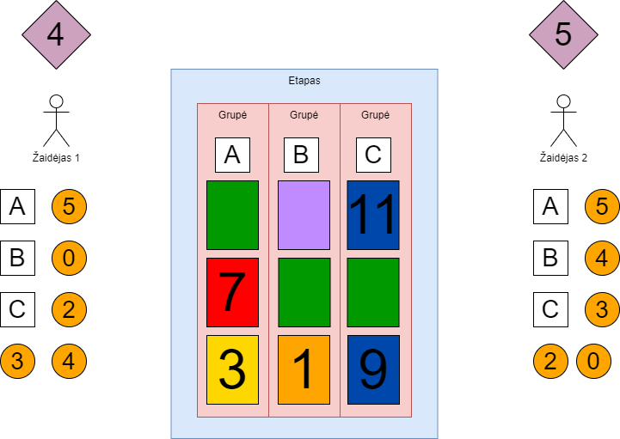
„Nidavellir“ žaidimo taisyklės
3

Slide 5
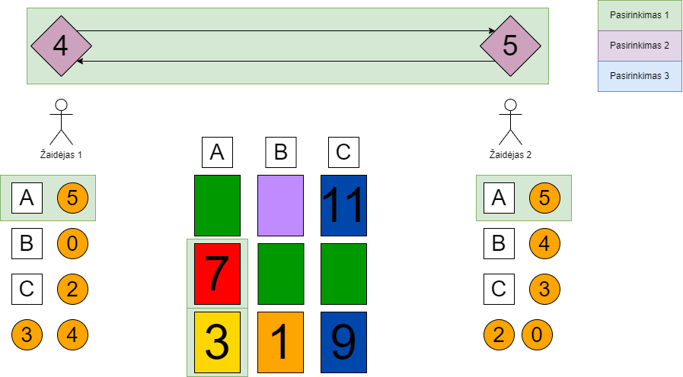
„Nidavellir“ žaidimo taisyklės
4

Slide 6
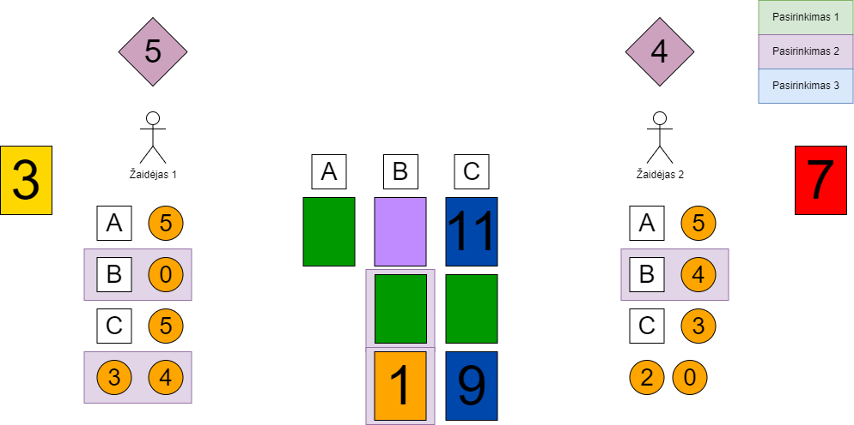
„Nidavellir“ žaidimo taisyklės
5

Slide 7
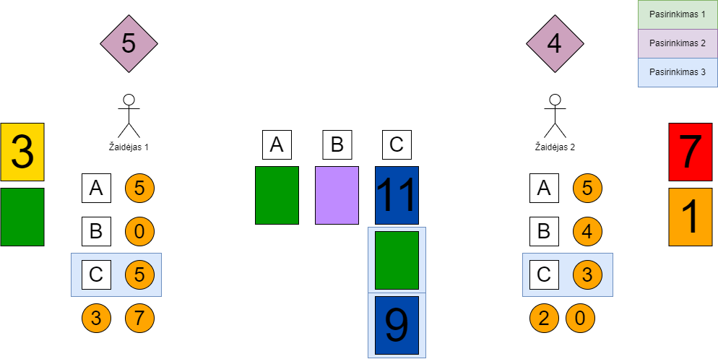
„Nidavellir“ žaidimo taisyklės
6

Slide 8
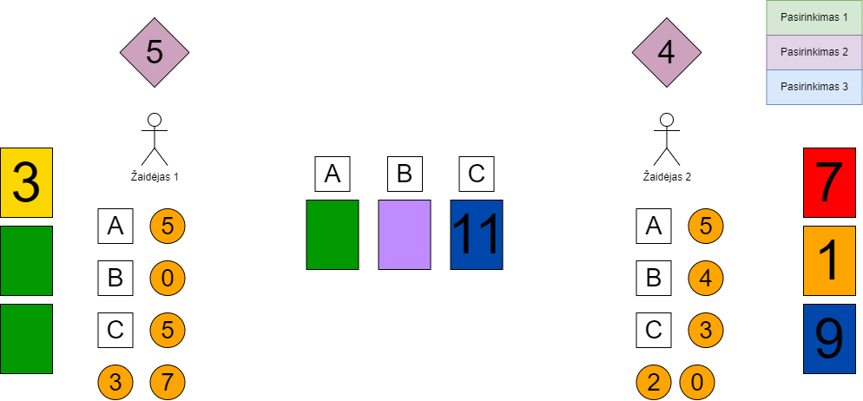
„Nidavellir“ žaidimo taisyklės
7

Slide 9
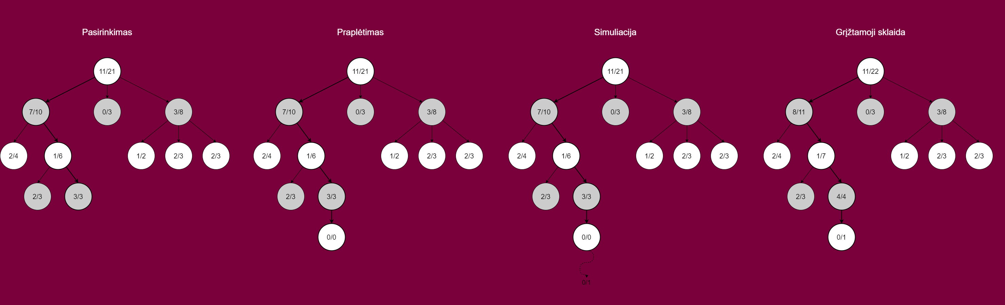
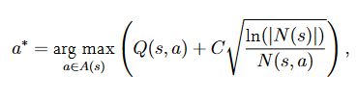
Monte Karlo Medžių paieškos algoritmas
8
Pasirinkimas vykdomas pagal UCT formulę:
(s) visi galimi veiksmai, Q(s, a) vidutinis rezultatas atliekant veiksmą a būsenoje s, iki šiol atliktose simuliacijose C šališkumo konstanta
N(s, a) kiek kartų būsena a buvo aplankyta N(s) kiek iš viso buvo iteracijų įvykdyta

Slide 10
9
Žaidimo agentas
Pridėtos srities žinios:
Naudojami žaidėjo surinkti taškai UCT formulėje
Pasirenkant monetą ir kortą renkamasi iš atsitiktinio išdėstymo
Pasirenkant kortą pirma sukuriami galimi priešininko statymai
Pasirenkant monetos kortą, iškart sukuriamos visos galimybės
Vaikinių mazgų skaičiaus optimizavimas
C reikšmės optimizavimas

Slide 11
Žaidimo agentas
10
Pridėtos srities žinios:
Naudojami žaidėjo surinkti taškai UCT formulėje
Pasirenkant monetą ir kortą renkamasi iš atsitiktinio išdėstymo
Pasirenkant kortą pirma sukuriami galimi priešininko statymai
Pasirenkant monetos kortą, iškart sukuriamos visos galimybės

Slide 12
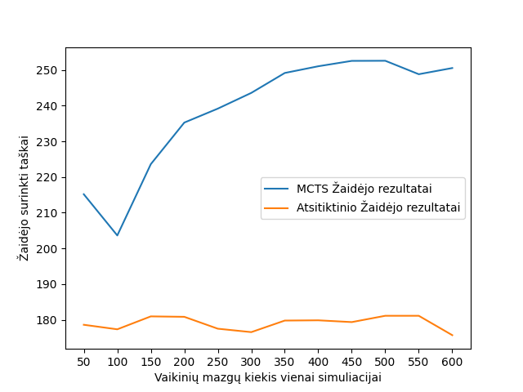
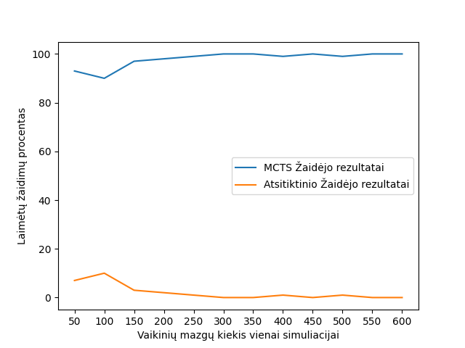
Agento parametrų optimizavimas
11
Vaikinių mazgų skaičiaus limitas

Slide 13
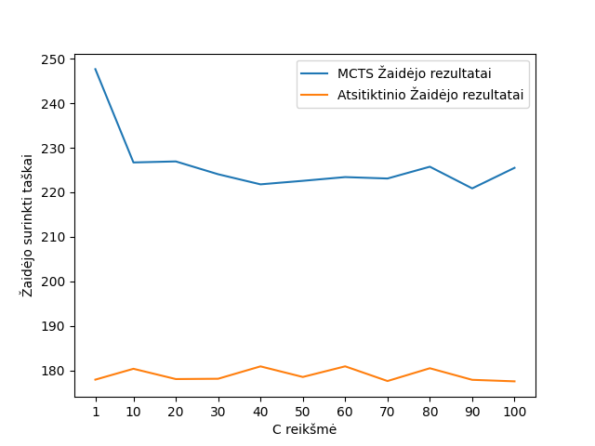
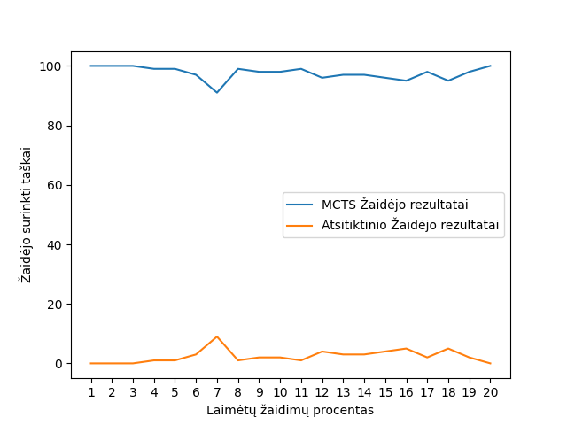
12
Agento parametrų optimizavimas
C reikšmė

Slide 14
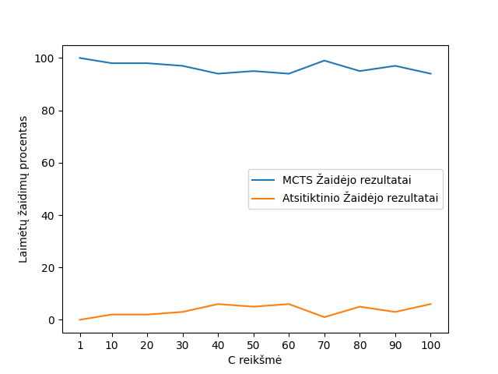
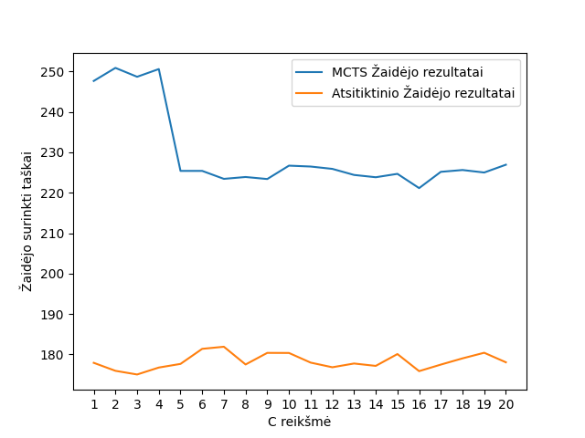
Agento parametrų optimizavimas
13
C reikšmė

Slide 15
14
Agento modifikacijos
Santrupa | Agento pavadinimas | Vaikinių mazgų kiekis | C | Sekamas rodiklis | Apribojimas
MCTS | MCTS | 500 | 4 | Taškai | Nėra
MCTSLM | MCTS Limit | 500 | 4 | Taškai | Vieno mazgo vaikinių mazgų skaičius: 60
MCTSED | MCTS Ensemble Determinization | 100 | 4 | Taškai | Nėra
MCTSWL | MCTS Win or Lose scoring | 500 | 0,6 | Pergalės/ Pra laimėjimai | Nėra
MCTSVS | MCTS Most Visited | 500 | 4 | Taškai | Nėra

Slide 16
15
Agento modifikacijos
 | RAN | MCTS | MCTSLM | MCTSED | MCTSWL | MCTSWL | Vidurkis
RAN | - | 176.73 | 179.42 | 173.33 | 178.42 | 176.23 | 176.83
MCTS | 250.62 | - | 221.64 | 226.93 | 222.44 | 221.25 | 228.58
MCTSLM | 200.82 | 194.16 | - | 204.93 | 199.07 | 199.82 | 199.76
MCTSED | 224.93 | 205.81 | 213.53 | - | 222.63 | 223.82 | 218.14
MCTSWL | 199.77 | 198.83 | 193.13 | 184.26 | - | 201.75 | 195.55
MCTSWL | 225.12 | 215.06 | 215.22 | 212.73 | 209.93 | - | 215.61

Slide 17
15
Agento modifikacijos
 | RAN | MCTS | MCTSLM | MCTSED | MCTSWL | MCTSWL | Suma
RAN | - | 1 | 19 | 6 | 8 | 3 | 37
MCTS | 99 | - | 88 | 74 | 82 | 59 | 402
MCTSLM | 81 | 12 | - | 33 | 54 | 22 | 202
MCTSED | 94 | 26 | 67 | - | 86 | 66 | 339
MCTSWL | 92 | 18 | 46 | 14 | - | 45 | 215
MCTSWL | 97 | 41 | 78 | 34 | 55 | - | 305

Slide 18
Išvados:
16
MCTS algoritmas pritaikomas Nidavellir žaidimui ir sugeba nugalėti atsitiktinį agentą.
MCTS algoritmas geriausia veikia turėdamas 500 vaikinių mazgų ir su šališkumo (C) reikšme 4.
MCTS algoritmo modifikacijos sugeba nugalėti atsitiktinį agentą, bet neprilygsta baziniam MCTS agentui.

